Slide 1
স্বাগতম

Slide 2
পরিচিতি
মোঃ নুর উদ্দিন (সহ অধ্যাপক ইসলামের ইতিহাস)
চর সামান্তসার মোহ্সেনিয়া ফাযিল মাদ্রাসা
গোসাইরহাট, শরীয়াতপুর।

Slide 3
বাংলা ২য় পত্র
শ্রেণিঃ একাদশ
সময়ঃ ৪০ মিনিট।

Slide 4
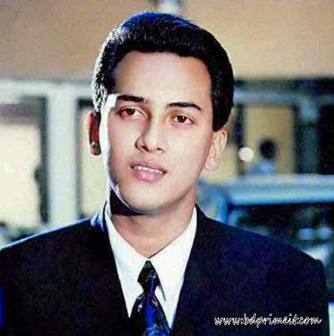
ক + ল + ম = কলম
নৈ + অক = নায়ক
প্রকৃতি + প্রত্যয় = কৃদন্ত শব্দ

Slide 5
অর্থগতভাবে শব্দের শ্রেণি বিভাগ
অধ্যায়ঃ পঞ্চম(৫ম পরিচ্ছেদ)
পৃষ্ঠাঃ ১০০।

Slide 6
শিখনফল
এ পাঠ শেষে শিক্ষার্থীরা ...................................................।
যৌগিক শব্দের সংজ্ঞা বলতে পারবে।
রূঢ় বা রূঢ়ি শব্দের সংজ্ঞাসহ উদাহরণ ব্যাখ্যা করতে পারবে।
যোগরূঢ় শব্দের সংজ্ঞা সহ উদাহরণ লিখতে পারবে।
অর্থগতভাবে শব্দের প্রকারভেদ বিশ্লেষণ করতে পারবে।

Slide 7
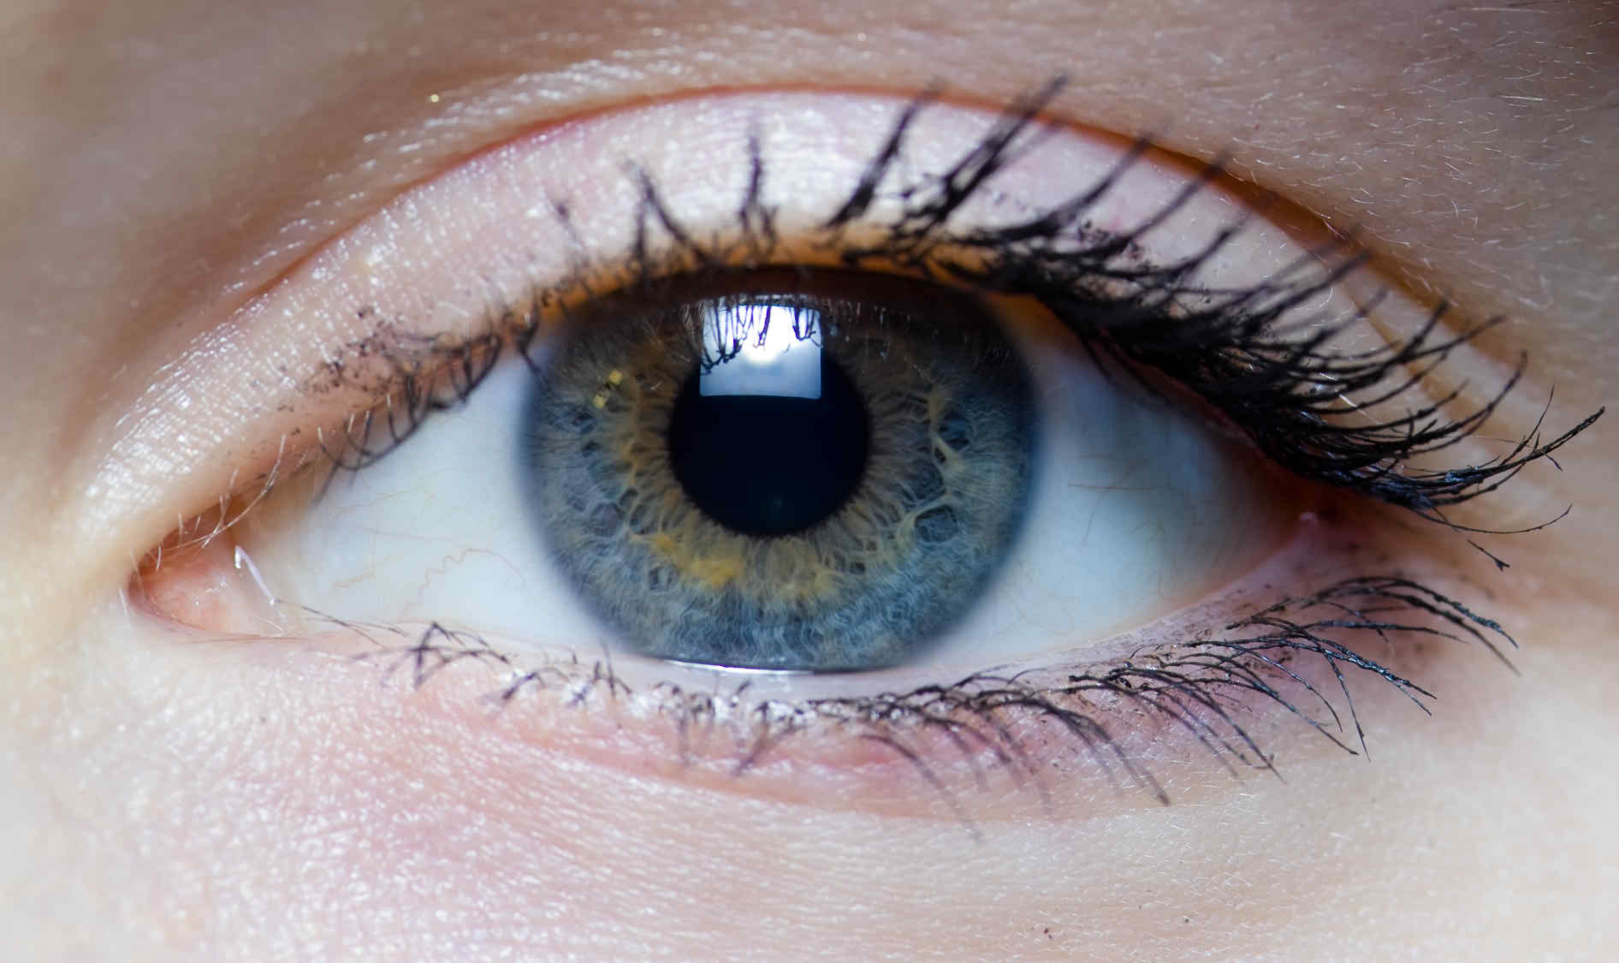
নয়ন = নী + অন

Slide 8
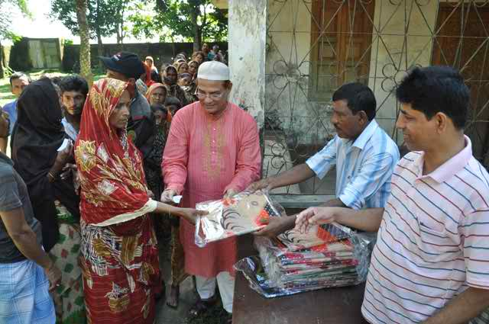
দাতা = দা +তৃচ

Slide 9
যৌগিক শব্দ
যে –সব সাধিত শব্দের ব্যুৎপত্তিগত ও প্রচলিত অর্থের মধ্যে কোনো পার্থক্য নেই, সে-সব শব্দকে যৌগিক শব্দ বলে।

Slide 10
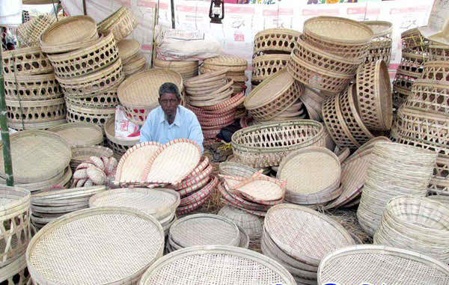
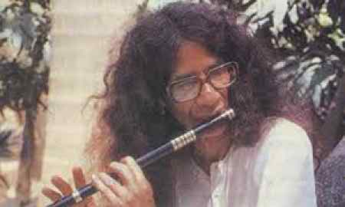
বাঁশি(পূর্ব অর্থে বাঁশের তৈরি জিনিস)
বাঁশি( প্রচলিত অর্থে বাদ্যযন্ত্র বিশেষ )

Slide 11
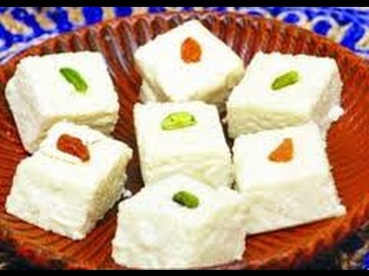
সন্দেশ
(পূর্ব অর্থে সংবাদ, প্রচলিত অর্থে মিষ্টান্ন বিশেষ)

Slide 12
রূঢ় বা রূঢ়ি শব্দ
যে শব্দের ব্যুৎপত্তিগত অর্থের সঙ্গে প্রচলিত অর্থের পার্থক্য থাকে, তাদের বলা হয় রূঢ় বা রূঢ়ি শব্দ বলে।

Slide 13
পঙ্কজ
পঙ্কে জন্মে যা কিন্তু প্রচলিত অর্থে পদ্ম

Slide 14
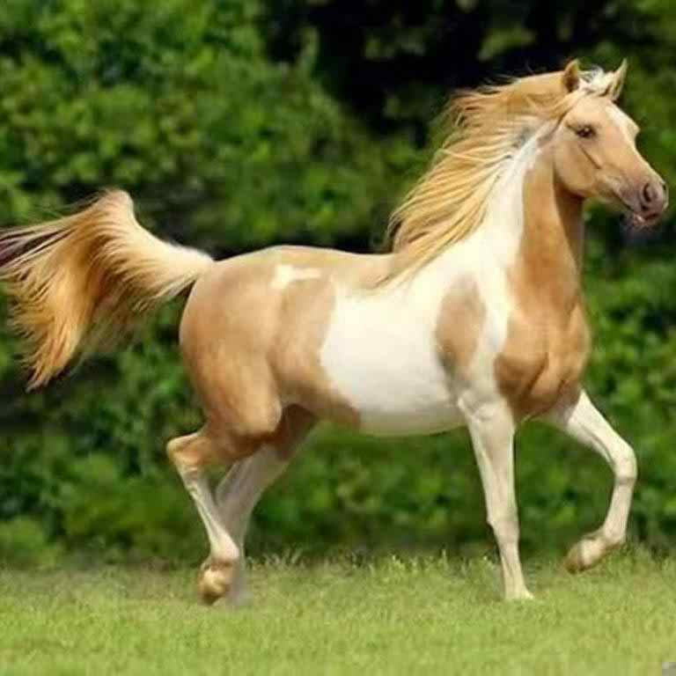
তুরঙ্গম
যা তাড়াতাড়ি যায় কিন্তু প্রচলিত অর্থে ঘোড়া

Slide 15
যোগরূঢ় শব্দ
অনেক সাধিত শব্দের ব্যুৎপত্তিগত অর্থ একাধিক জিনিসকে বোঝাতে পারে, কিন্তু শব্দটির প্রচলিত অর্থ যদি তার মধ্যে কেবল একটিকেই বোঝায়, তবে তাকে যোগরূঢ় শব্দ বলে।

Slide 16
অর্থগতভাবে শব্দ
যৌগিক শব্দ
রূঢ় বা রূঢ়ি শব্দ
যৌগরূঢ় শব্দ

Slide 17
দলীয় কাজ
ক-দল
নিচের শব্দগুলো শ্রেণী বিন্যাস করঃ
পাঞ্জাবী
জলধি
পড়ুয়া
হস্তী
মহাযাত্রা
শয়ন
যৌগিক শব্দ
রূঢ়ি শব্দ
যোগরূঢ় শব্দ

Slide 18
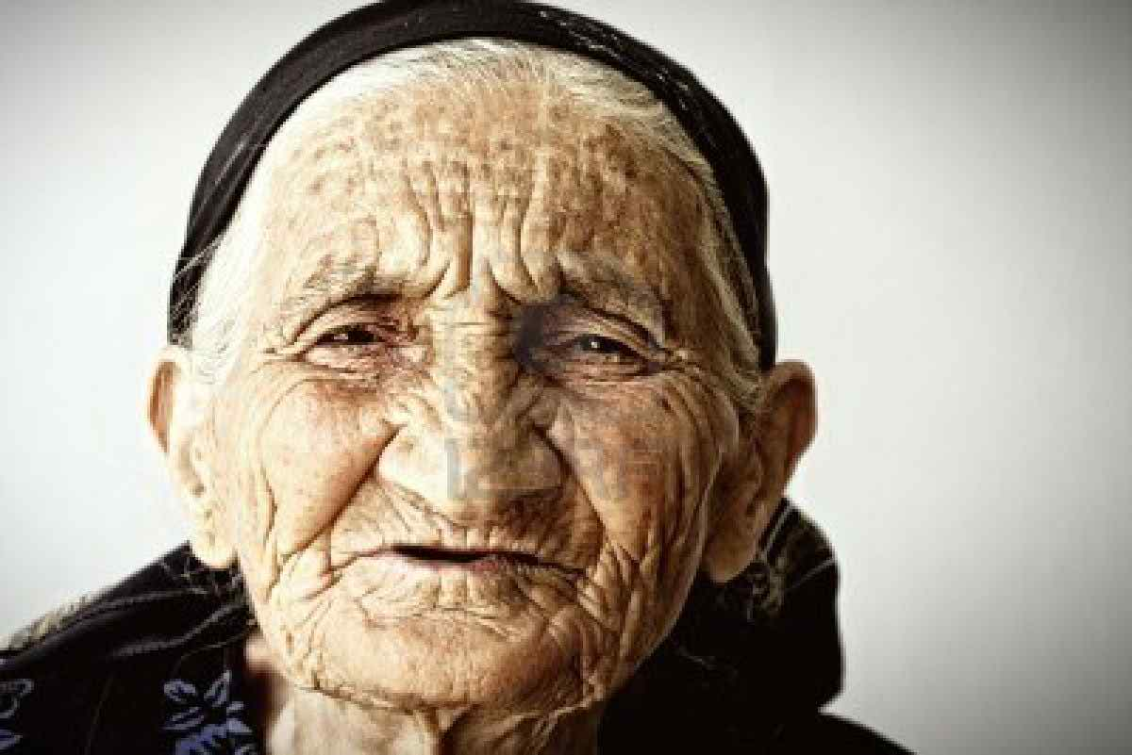
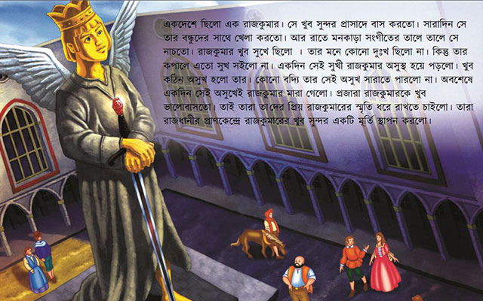
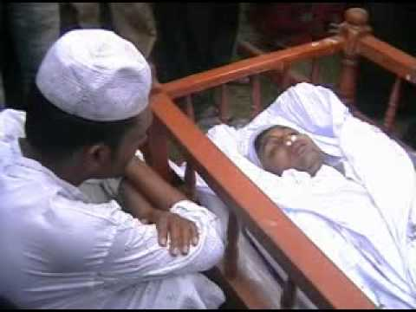
দলীয় কাজ
খ -দল
নিচের কোনটি কোন শব্দ নির্ণয় করঃ
প্রবীণ
জলধি
রাজপুত্র
দাতা
মহাযাত্রা
আদিত্য

Slide 19
মূল্যায়ন
অর্থগতভাবে শব্দ কত প্রকার?
মিতালি কোন ধরণের শব্দ?
দশানন যোগরূঢ় শব্দ কেন?
যৌগিক শব্দ কাকে বলে?
অসুখ কোন ধরণের শব্দ?

Slide 20
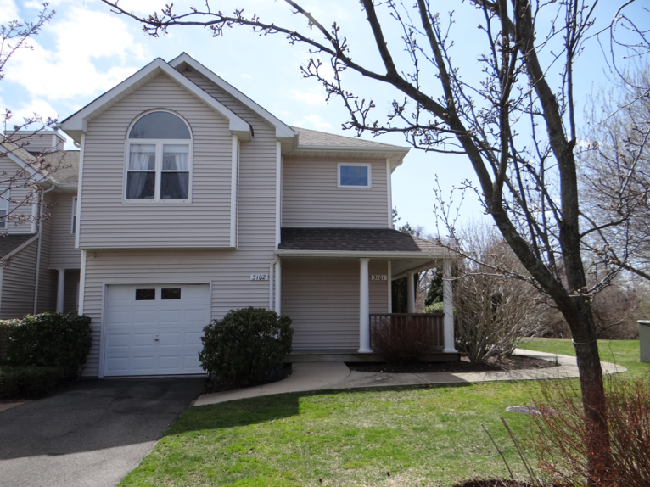
বাড়ির কাজ
অর্থভেদে শব্দের প্রকারভেদ বিশ্লেষণ কর।

Slide 21
ধন্যবাদ

